Slide 1
МКОУ «КСОШ №2»
Воспитатель: Прошина Анна Вячеславовна
2019-20 уч.год
Расширение представлений
о природном и социальном мире
через создание
развивающей образовательной среды

Slide 2
Цель:
Повышение профессионального мастерства и компетентности по вопросу организации развивающей предметно-пространственной среды.

Slide 3
Задачи:
1. Изучить методики, технологии по организации развивающей предметно-пространственной среды;
3. Проанализировать развивающую предметно-пространственную среду в младшей группе;
4. Организовать развивающую предметно-пространственную среду в группе в соответствии с современными требованиями с целью расширения представлений детей о природном и социальном мире.

Slide 4
Направления деятельности
Изучение требований ФГОС ДО к развивающей предметно-пространственной среде, методик и технологий организации развивающей предметно-пространственной среды.
Детальное изучение содержания развивающей предметно-пространственной среды по всем образовательным областям;
Организация развивающей предметно-пространственной среды в группе в соответствии с ФГОС ДО;
Распространение педагогического опыта по данной теме

Slide 5
РППС должна быть
Содержательно-насыщенной
Трансформируемой
Полифункциональной
Вариативной
Доступной
Безопасной

Slide 6
Основные направления, в соответствии с которыми группа поделена на центры развития
Социально-коммуникативное развитие
Познавательное развитие
Речевое развитие
Художественно-эстетическое развитие
Физическое развитие

Slide 7
Социально-коммуникативное развитие
Направлено на усвоение норм и ценностей, принятых в обществе; развитие общения и взаимодействия ребёнка со взрослыми и сверстниками; формирование основ безопасного поведения, в быту, социуме, природе и т. д. Для этого в группе были организованы следующие центры:
центр сюжетно-ролевых игр,
центр «Я познаю мир»

Slide 8
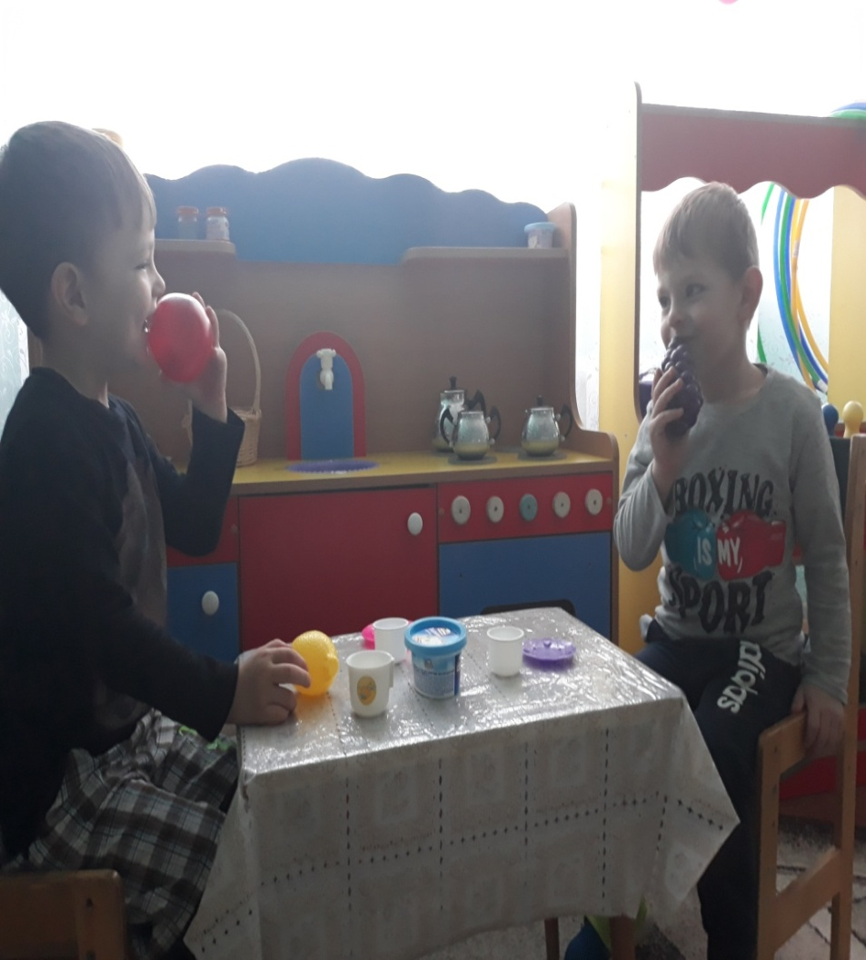
Центр сюжетно-ролевых игр

Slide 9
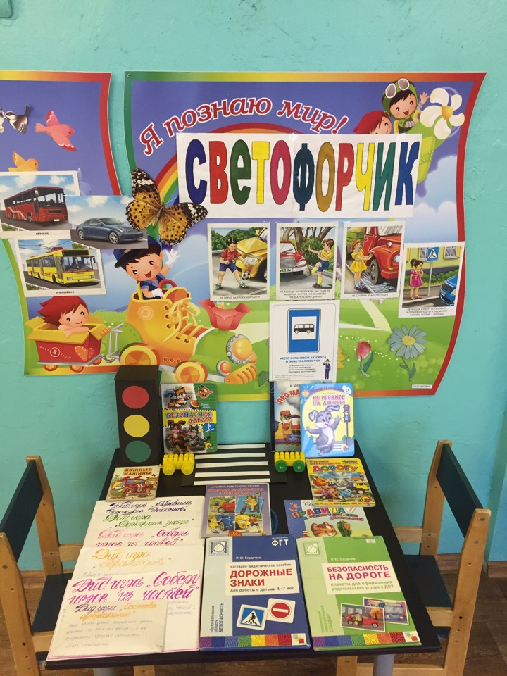
Центр безопасности

Slide 10
Познавательное развитие
Предполагает развитие интересов детей, любознательности и познавательной мотивации; развитие воображения и творческой активности; формирование первичных представлений о себе, других людях, объектах окружающего мира , о свойствах и отношениях объектов окружающего мира, о малой родине, особенностях ее природы и т.д.

Slide 11
Организованы центры
Центр экспериментирования
«Огород на окне»
Центр строительно-конструктивной деятельности
Центр сенсорного развития

Slide 12
Центр экспериментирования

Slide 13
«Огород на окне»

Slide 14
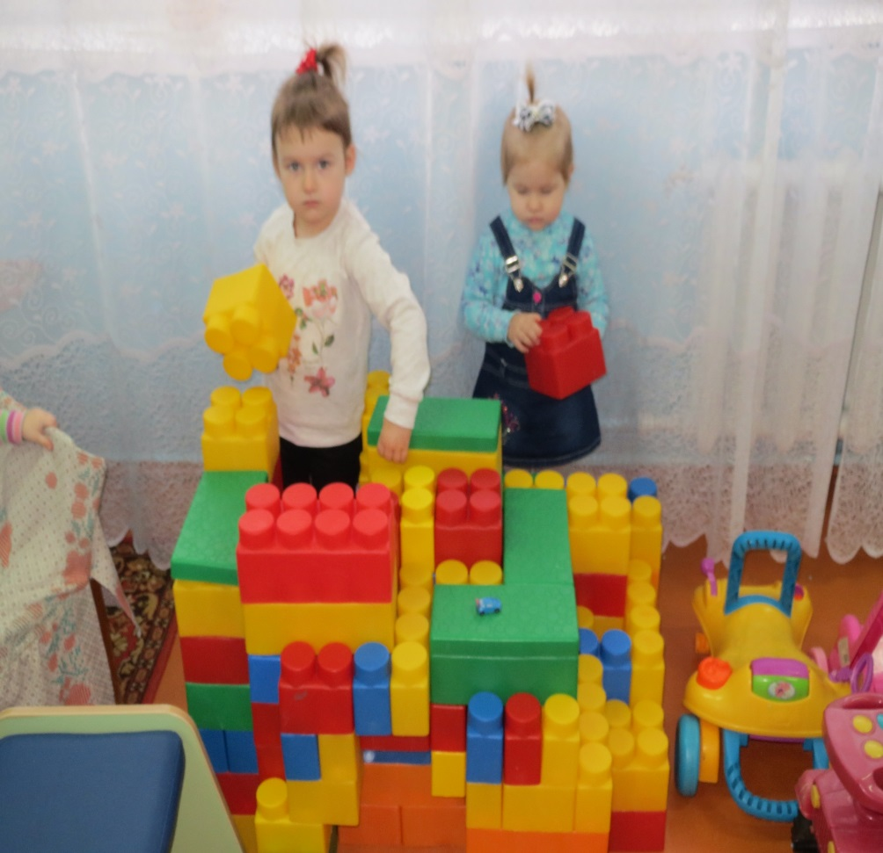
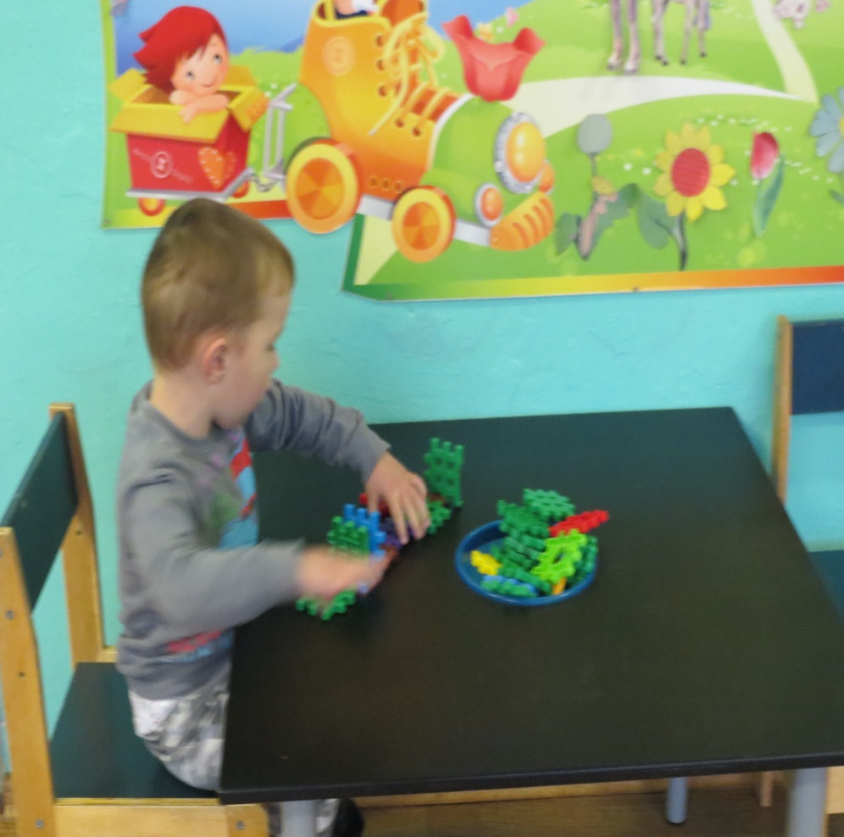
Центр строительно-конструктивной деятельности

Slide 15
Центр сенсорного развития

Slide 16
Речевое развитие
Включает владение речью, как средством общения и культуры; развитие связной, грамматически правильной речи, знакомство с книжной культурой, детской литературой.
центр «Сказка на ладошке».

Slide 17
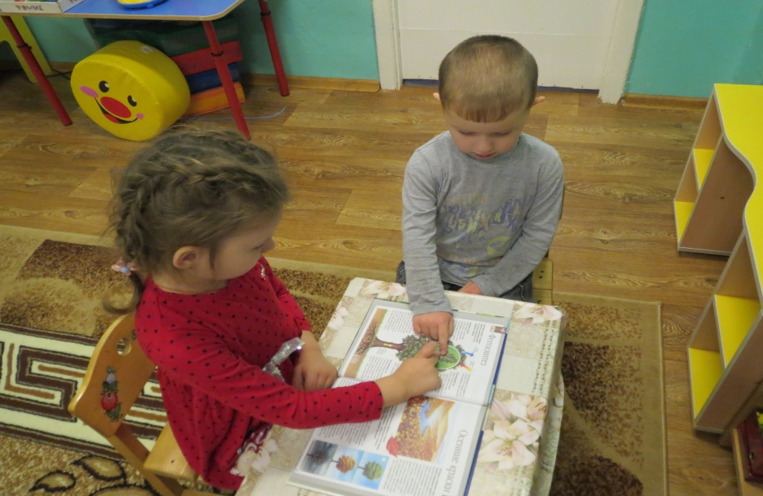
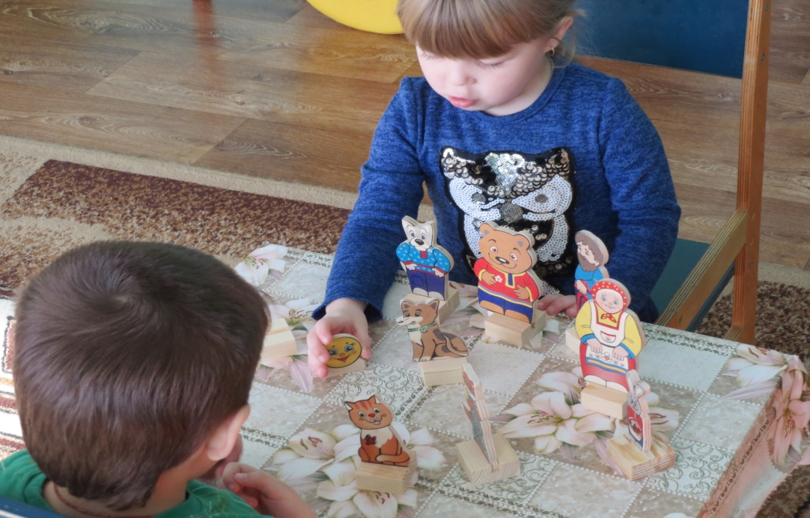
Центр «Сказка на ладошке»

Slide 18
Художественно-эстетическое развитие
Предполагает развитие предпосылок восприятия и понимания произведений искусства, мира природы; становление эстетического отношения у окружающему миру; формирование представлений о видах искусства, реализацию самостоятельной творческой деятельности.
Для детей организован центр творчества.

Slide 19
Центр творчества

Slide 20
Физическое развитие
Направлено на гармоничное развитие у детей физического и психического здоровья; формирование начальных представлений о некоторых видах спорта, овладение подвижными играми с правилами; становление ценностей здорового образа жизни, овладение его элементарными нормами и правилами.
Центр спорта «Будь здоров».

Slide 21
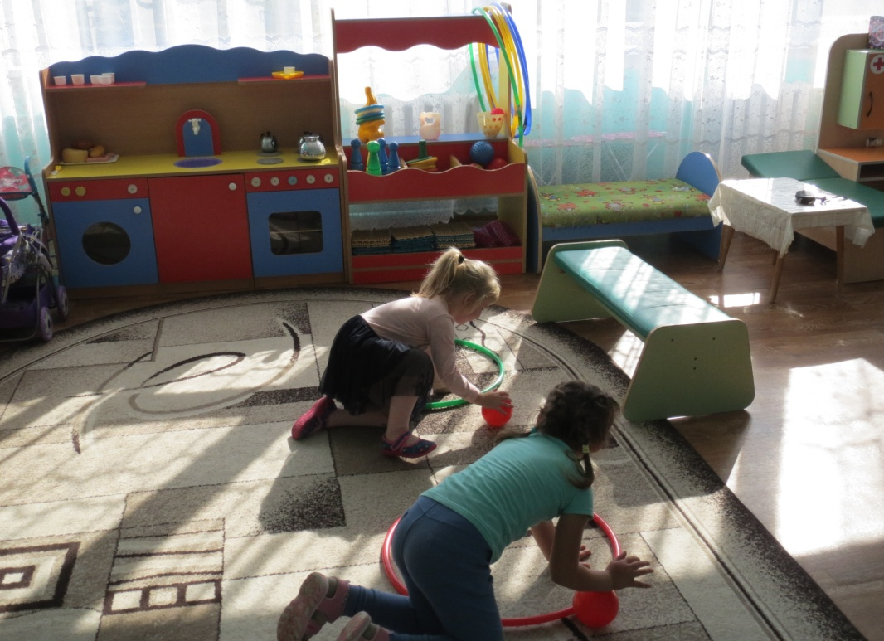
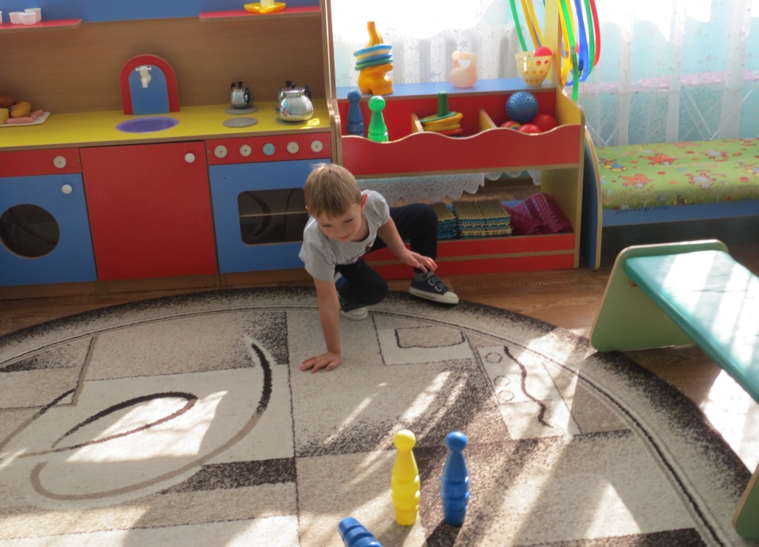

Slide 22
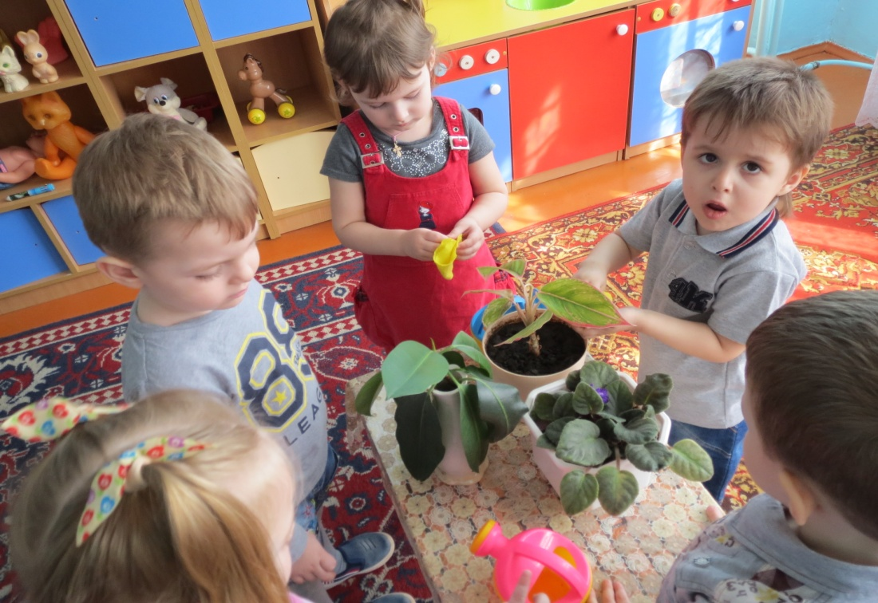
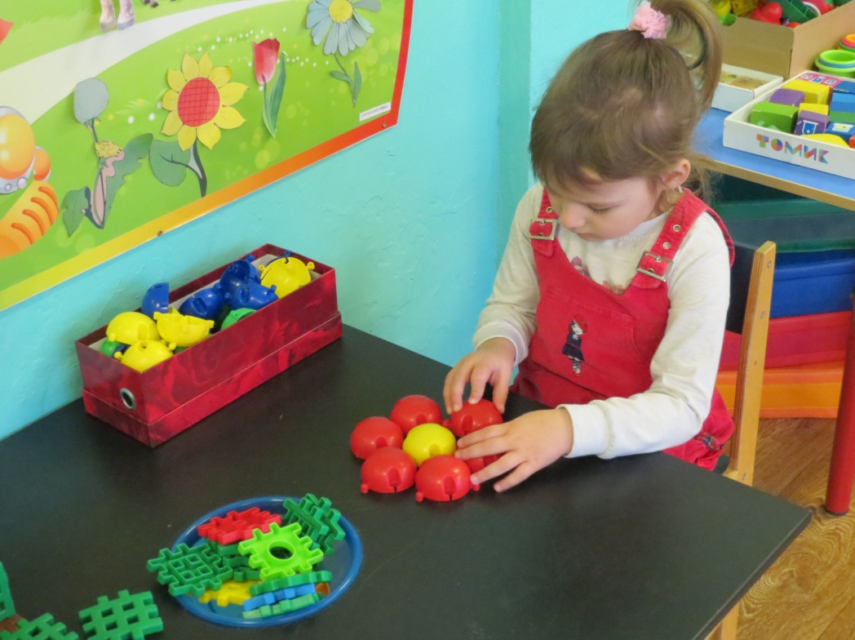
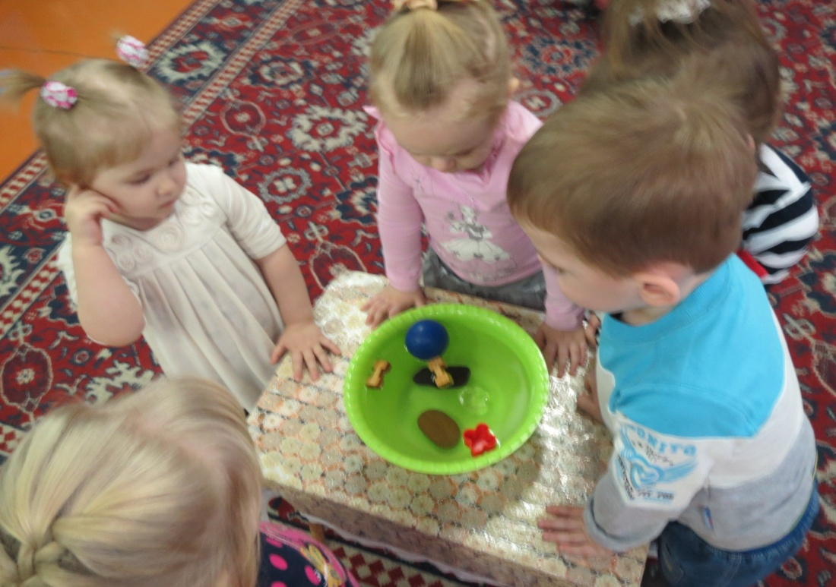

Slide 23
Таким образом, развивающая образовательная среда способствует расширению представлений детей о природном и социальном мире.

